Slide 1
4. Videotuotannon yhteenveto

Slide 2
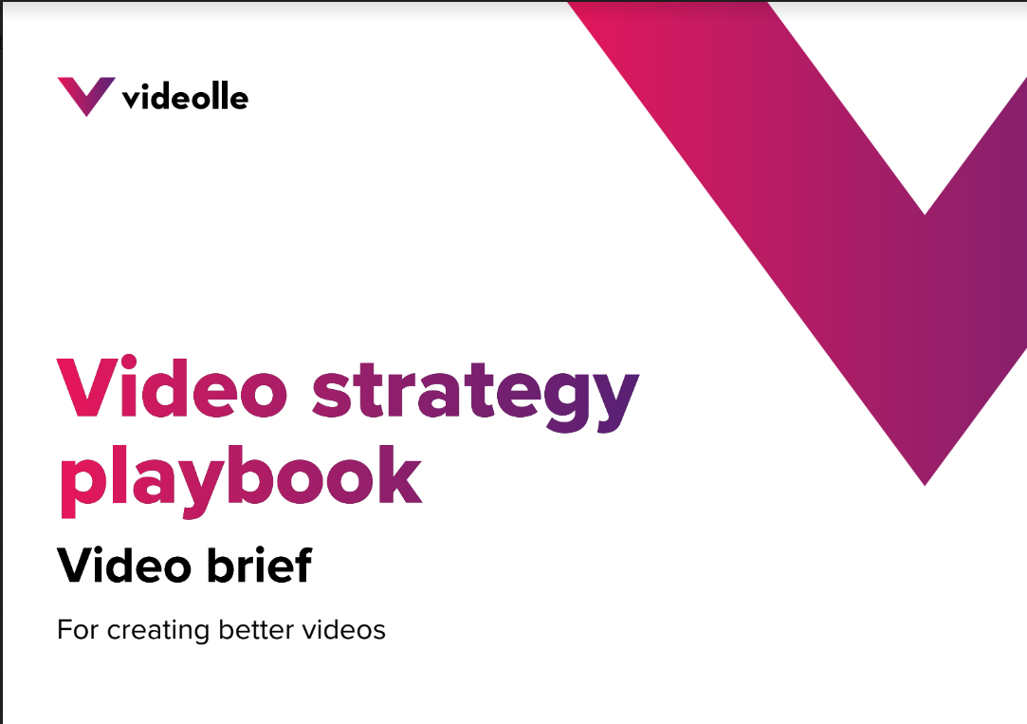
3. Hyvä brief on menestyksen avain
Tämä malli auttaa sinua pohtimaan kaikkia osa-alueita, joita hyvä brief sisältää.
Tämän linkin takaa voit ladata muokattavan lomakkeen suomeksi:
https://www.videolle.fi/oppaat/video-brief

Slide 3
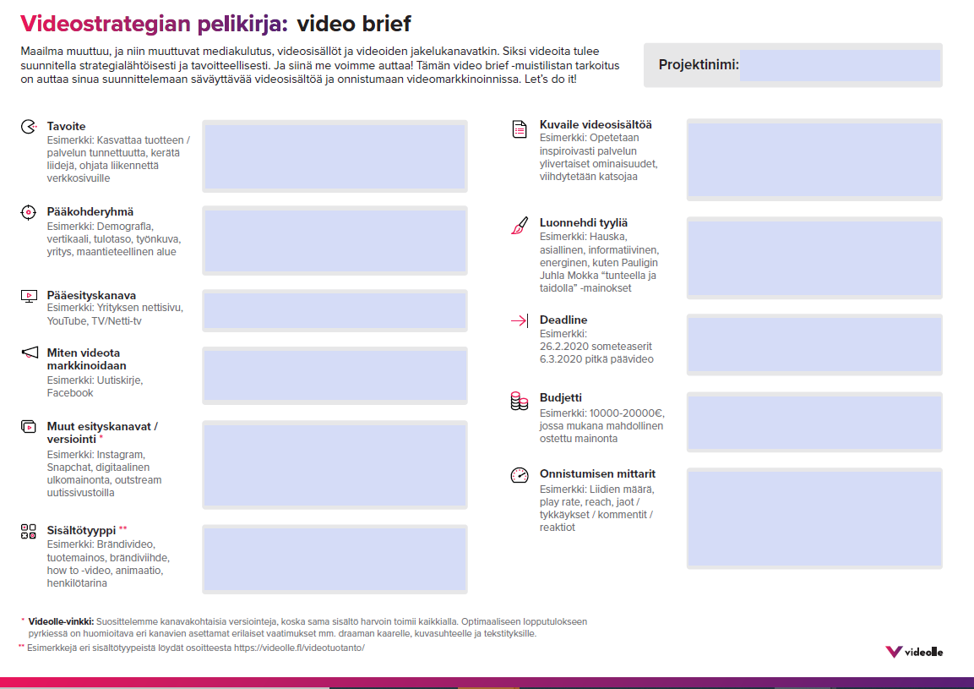
Notes:
When filling this, take a look at the strategy slides ss. 10-11. Going through carefully different strategy elements helps you to fill this form. Also, read tips on this form. Highly useful!

Slide 4
Aktivointitehtävä luokassa pareittain
Menkää valitsemaanne somekanavaan,
Valitkaa brändivideo,
Analysoikaa video, pitäen mielessä hyvän videobriefin kriteerit,
Tehkää gap-analyysi: kuinka hyvin kriteerit on huomioitu? Mitä hyvää, mitä kehitettävää? (enintään 2A4).
Notes:
20 minuutin pohdinta ja analysointi
20 min kirjoittamiseen
10 minuutin presentointi / läpikäynti viereisen parin kanssa
Gap- analyysi on menetelmä, jolla yritykset voivat verrata nykyistä suorituskykyä toiveisiin ja odotuksiin.

Slide 5
Aktivointitehtävä luokassa pareittain
Menkää valitsemaanne somekanavaan,
  Analysoikaa kanavan pääkohderyhmä
  Analysoikaa kanavan uniikkeja ominaisuuksia
Valitkaa tältä kanavalta esiin nouseva brändivideo,
  Analysoikaa video pitäen mielessä hyvän videobriefin kriteerit,
Tehkää gap-analyysi: kuinka hyvin kriteerit on huomioitu? Mitä hyvää, mitä kehitettävää? Esitelkää se luokalle
Notes:
Luokkatehtävä:
Pareittan
Yht. n. 50 minuuttia
Gap- analyysi on menetelmä, jolla yritykset voivat verrata nykyistä suorituskykyä toiveisiin ja odotuksiin. Tässä tehtävässä tarkistatte, onko nykyinen video odotusten mukainen, jos he olisivat käyttäneet tätä brieflomaketta. Missä näet mahdollisuuksia? Onko toteutus onnistunut vai missä näet parantamisen varaa?

Slide 6
Yhteenveto: Video kertoo parhaiten videomarkkinoinnista
https://www.youtube.com/watch?v=cjDdDbAUD5U
videon suosiosta markkinoinnissa
vinkkejä parhaan ROI-tuloksen saavuttamiseksi videomarkkinoinnissa
erityyppisistä markkinointivideoista
  Koulutus
  Inspiroiva
  Sitouttava
  Vakuuttava
videostrategia ja - suunnittelu (Huom. Tämän Youtube-videon strategia olettaa, että videot tehdään in-house. Videomarkkinointosaamista tarvitaan, vaikka tuotanto ulkoistettaisiin!)
Notes:
Video kestää n. 18 min, ja sitä voi hyödyntää, jos halutaan syventää ymmärrystä videon vahvuuksista (sisältö)markkinoinnissa.

